Slide 1
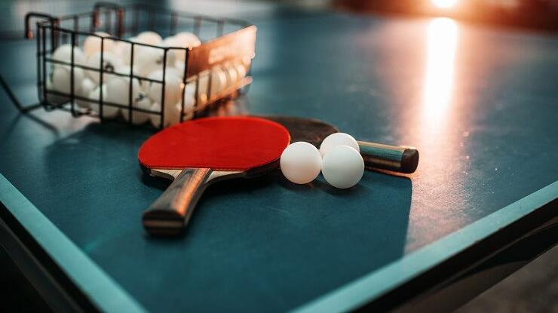
Pálos Péter
Készítette: Pallinger Anna, Nagy Adél

Slide 2
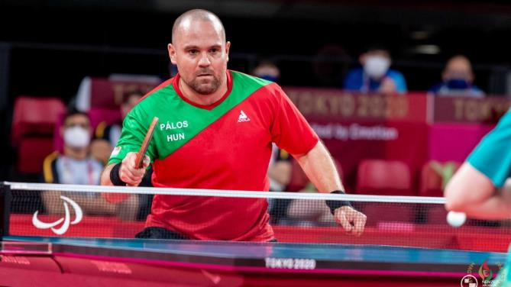
Életrajz
Született:
Budapest, 1985. augusztus 31.
Klub:
A BVSC-ben játszik már gyerekkora óta
Edző:
Aranyosi Péter
Kategória:
11-es enyhén értelmi fogyatékos kategóriában játszik

Slide 3
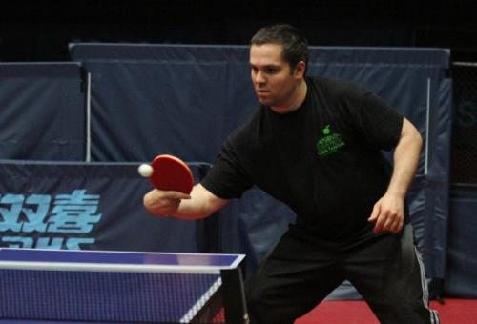
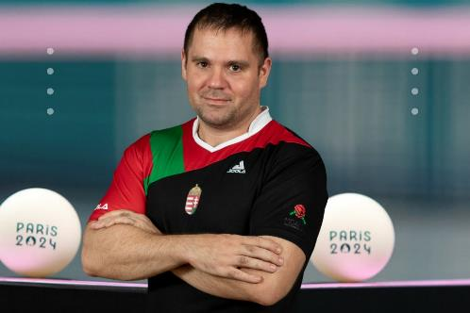
Ismerkedés az asztalitenisszel
A sport megismerése:
13 évesen a Balatonon ismerkedett meg az asztalitenisszel
14 éves korábban ment el a BVSC-be, azóta is ott játszik

Slide 4
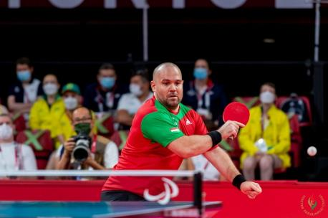
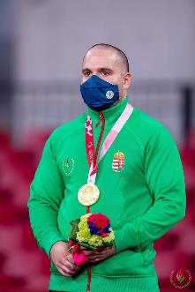
Eredményei
Európa-bajnok:
kétszeres Európa-bajnok és egyéni ezüstérmes
Világbajnok:
bronz- és ezüstérmes
Olimpiai bajnok:
kétszeres olimpiai bajnok
kétszeres olimpiai ezüst érmes

Slide 5
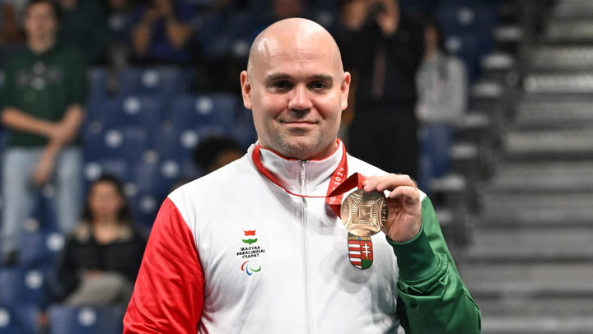
Olimpiai szereplések
London, 2012
aranyérem
Rio de Janeiro, 2016
bronzérem
Tokió, 2020 (2021)
aranyérem
Párizs, 2024
bronzérem

Slide 6
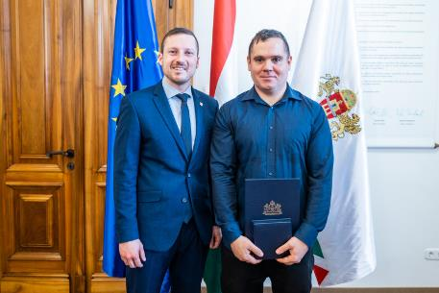
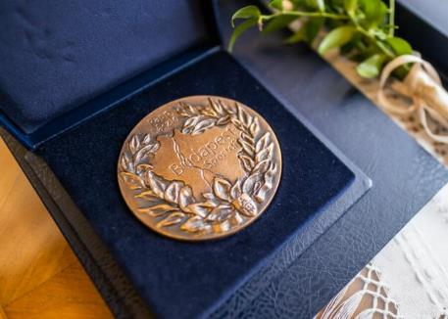
Díjak, elismerések
A Magyar Érdemrend tisztikeresztje
A Magyar Érdemrend középkeresztje a csillaggal
Zugló díszpolgára
Az év magyar férfi para és fogyatékos sportolója

Slide 7
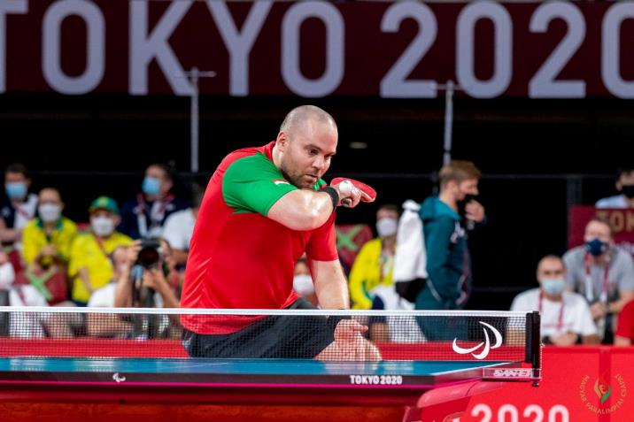
Köszönjük a figyelmet!

Slide 8
Forrásjegyzék
https://24.hu/sport/2024/09/04/paralimpia-2024-palos-peter-elodontos-es-mar-ermes-asztalitenisz/
https://www.magyarhirlap.hu/sport/20240902-palos-negyeddontos-nem-jutottak-finaleba-a-sportlovok
https://sikerado.hu/portre/ugy_erzem_maximalisan_fel_tudtam_keszulni_a_paralimpiara_interju_palos_peterrel/
https://kekesonline.hu/2021/08/30/ket-arany-es-egy-bronzerem-a-vasarnapi-termes/paralimpia-2020-aranyermes-az-asztaliteniszezo-palos-peter/
https://www.alon.hu/orszagos-hirek/2021/08/tokioi-paralimpia-aranyermes-az-asztaliteniszezo-palos-peter
https://www.nemzetisport.hu/parizs2024/2024/09/paralimpia-2024-palos-peter-bronzermes-asztaliteniszben
https://terezvaros.hu/hirek/budapest-sportdijas-palos-peter-para-asztalitenisz
https://sport.szekelyhon.ro/tokio-2020/paralimpia-2020-illes-fanni-uszasban-palos-peter-asztaliteniszben-nyert-aranyermet
https://www.sporttipp.hu/ping-pong-szabalyok-asztalitenisz-a-tol-z-ig/

